Slide 1
ゲーム数学
第10回

Slide 2
本日の授業
次元
2次元、3次元
座標
ベクトル

Slide 3
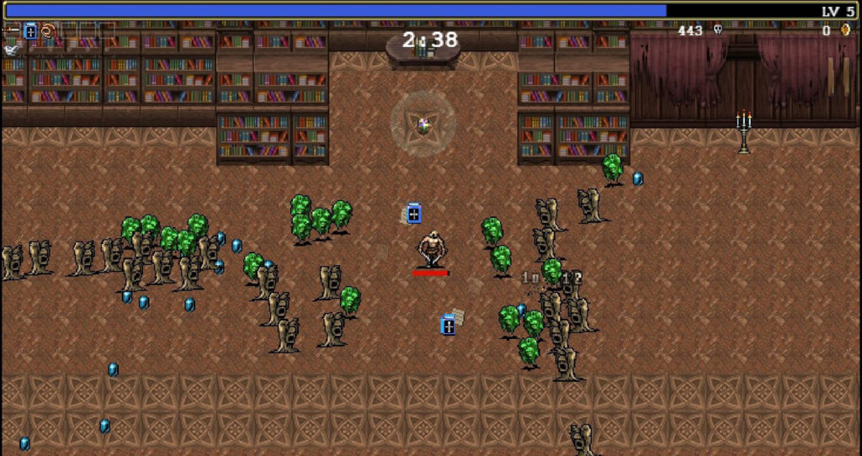
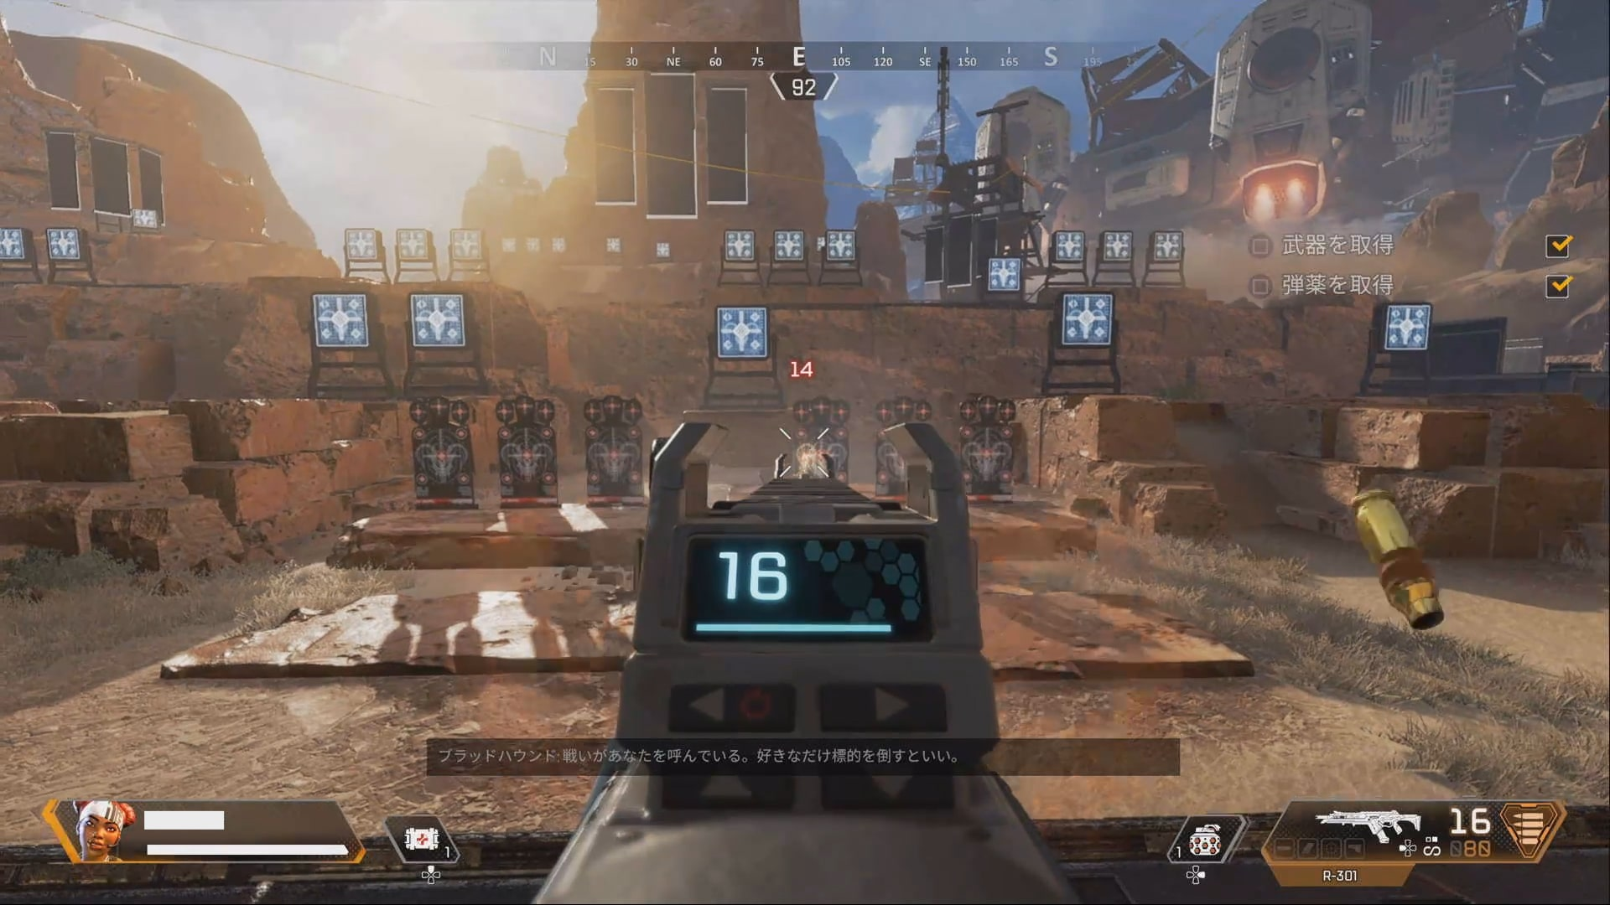
2Dゲーム、3Dゲーム
2Dゲーム
3Dゲーム
Dimension = 次元
2次元空間で遊ぶゲーム
3次元空間で遊ぶゲーム

Slide 4
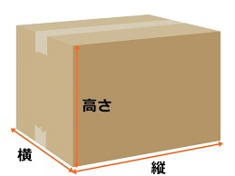
3次元
縦
横
高さ
空間を表すための要素が3つある→3次元

Slide 5
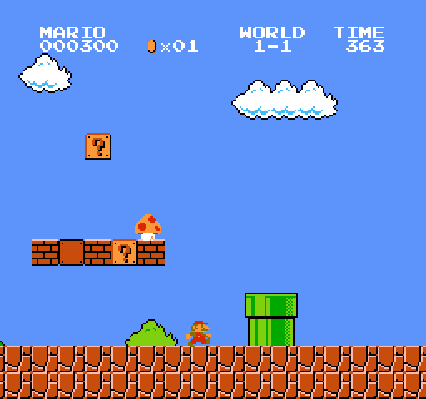
2次元
空間を表すための要素が2つある→2次元
縦、横
横、高さ

Slide 6
座標
座標軸
Y軸
X軸
原点

Slide 7
座標
点Aの座標
(5, 3)
点Bの座標
(-4, -2)

Slide 8
練習問題
次の各点の座標を答えよ
A (-3, 5)
B (-6, -3)
C (0, -4)
D (7, 2)
E (5, 0)
F (2, -6)

Slide 9
座標の移動
(5,2)の座標を(1,5)に移動させる。
X座標 1-5 = -4
Y座標 5-2 = 3
移動量=(-4, 3)
座標の移動量をベクトルと呼ぶ

Slide 10
座標とベクトル
座標とは
位置を表す
点の位置を(2,3)と表現する

Slide 11

座標とベクトル
ベクトル
移動量を表す
数学では$\vec{a}=\text{(2,3)}と$表現する

Slide 12
練習問題
次のベクトルを答えよ
A→C (3, -9)
B→E (11, 3)
C→B (-6, 1)
D→E (-2, -2)
E→F (-3, -6)
F→E (3, 6)

Slide 13
座標とベクトルの加算
座標+ベクトル=座標
→座標をベクトルだけ移動させる

Slide 14
座標とベクトルの加算
座標(2,1)
ベクトル(2,3)
(2,1)+(2,3) = (4,4)
座標(4,4)

Slide 15
座標とベクトルの減算
座標-ベクトル=座標
→座標をベクトルの逆方向に移動させる

Slide 16
座標とベクトルの減算
座標(3,3)
ベクトル(2,1)
(3,3)-(2,1) = (1,2)
座標(1,2)

Slide 17
座標と座標の計算
座標-座標=ベクトル
座標から座標に移動するベクトルを求める

Slide 18
座標と座標の計算
座標A(-2,5)
座標B(-6,-3)
(-2,5)-(-6,-3) = (4,8)
ベクトル(4,8)
座標Bから座標Aに向かうベクトル

Slide 19
ベクトルとベクトルの計算
ベクトル+ベクトル=ベクトル
→移動量の合計を求める

Slide 20
ベクトルとベクトルの計算
ベクトルA(2,3)
ベクトルB(2,-1)
(2,3)+(2,-1) = (4, 2)
ベクトル(4, 2)

Slide 21

練習問題
$$\vec{a}=\text{(}\text{5}\text{,}\text{2}\text{)} ,\vec{b}=\text{(}\text{−6}\text{,3)} ,\vec{c}=\text{(}\text{4}\text{,}\text{−4}\text{)}$$
(1) $\vec{a}+\vec{b}=\text{(}\text{−1}\text{,}\text{ 5}\text{)}$
(2) $\vec{a}+\vec{c}=\text{(}\text{9}\text{,}\text{ −2}\text{)}$
(3) $\vec{b}+\vec{c}=\text{(}\text{−2}\text{,}\text{ −1}\text{)}$
(4) $\vec{a}−\vec{c}=\text{(}\text{5}\text{, }\text{2}\text{)}\text{+}\text{(}\text{−4}\text{, }\text{4}\text{)}=\text{(}\text{1}\text{,}\text{ 6}\text{)}$

Slide 22
ベクトルの乗算、除算
今回はベクトルとスカラーの計算のみ
スカラーとは？
大きさのみを持つ量のこと

Slide 23
スカラーとは？
ベクトル
大きさと向きを持つ
スカラー
大きさのみを持つ
スカラーの例
・質量
・長さ
・面積
・体積
…

Slide 24
座標の乗算、除算
座標*スカラー=座標
座標(2,1)
2を掛けると…
(2*2,1*2) ＝ (4,2)
2で割ると…
(2/2,1/2) ＝ (1,0.5)

Slide 25
ベクトルの乗算、除算
ベクトル*スカラー=ベクトル
ベクトル(4,2)
2を掛けると…
(4*2,2*2) ＝ (8,4)
2で割ると…
(4/2,4/2) ＝ (2,１)

Slide 26
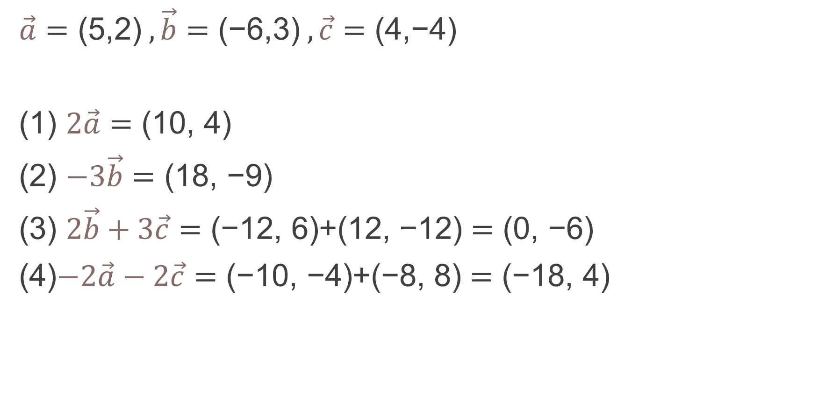
練習問題
$$\vec{a}=\text{(}\text{5}\text{,}\text{2}\text{)} ,\vec{b}=\text{(}\text{−6}\text{,3)} ,\vec{c}=\text{(}\text{4}\text{,}\text{−4}\text{)}$$
(1) $2\vec{a}=\text{(}\text{10}\text{,}\text{ 4}\text{)}$
(2) $−3\vec{b}=\text{(}\text{18}\text{,}\text{ −9}\text{)}$
(3) $2\vec{b}+3\vec{c}=\text{(}\text{−12}\text{, }\text{6}\text{)}\text{+}\text{(}\text{12}\text{, −}\text{12}\text{)}=\text{(}\text{0}\text{,}\text{ −6}\text{)}$
(4)$−2\vec{a}−2\vec{c}=\text{(}\text{−10}\text{,}\text{ −4}\text{)+(}\text{−8}\text{, }\text{8}\text{)}=\text{(}\text{−18}\text{, }\text{4}\text{)}$

Slide 27
休憩5分

Slide 28
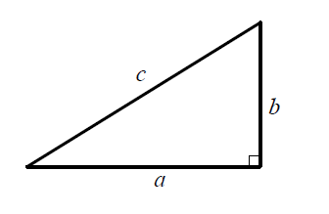
ベクトルの長さ
ベクトル(5,3)の長さを求めるには？
三平方の定理
c²=a²+b²

Slide 29

ベクトルの長さ
ベクトル(5,3)の長さを求めるには？
c² =5²+3²
=25+9
=34
c² =34
c =$\sqrt{34}$
c =5.830951894…

Slide 30
練習問題
座標O=(0, 0) A=(3, 4) B=(2, -1) C=(-3, 2)
の時、次のベクトルとその長さを求めよ。
(√はそのままでOK)
O→A
O→B
A→C
B→C

Slide 31

練習問題
O→A
・ベクトル
(3, 4)-(0, 0)
= (3, 4)
・長さ
$$\sqrt{3^{2}+4^{2}}$$
=$\sqrt{25}$ = 5

Slide 32

練習問題
O→B
・ベクトル
(2, -1)-(0, 0)
= (2, -1)
・長さ
$$\sqrt{2^{2}+{(−1)}^{2}}$$
=$\sqrt{5}$

Slide 33

練習問題
A→C
・ベクトル
(-3, 2)-(3, 4)
= (-6, -2)
・長さ
$$\sqrt{{(−6)}^{2}+{(−2)}^{2}}$$
=$\sqrt{40}$ = 2$\sqrt{10}$

Slide 34

練習問題
B→C
・ベクトル
(-3, 2)-(2, -1)
= (-5, 3)
・長さ
$$\sqrt{{(−5)}^{2}+3^{2}}$$
=$\sqrt{34}$

Slide 35
ベクトルの正規化
ベクトルの正規化とは？
ベクトルの長さを1にすること
ベクトルの長さ、除算乗算を利用して行う
長さ1のベクトルのことを単位ベクトルという

Slide 36
ベクトルの正規化
ベクトル(5,3)を正規化する
ベクトル(5,3)の長さ
5.830951894…
長さ5.830951894…の
ベクトルの長さを1にするには？
5.830951894…で割る

Slide 37
ベクトルの正規化
ベクトル(5,3)を正規化する
(5,3) / 5.8309 =
(5/5.8309, 3/5.8309)=
(0.8574929, 0.5144957)
(0.8574929)²+(0.5144957)² =
0.9999998988689

Slide 38
練習問題
座標A=(-56, 84) B=(44, -116)
の時、ベクトルA→Bを正規化したベクトルを求めよ。
(√はそのままでOK、ただし分母は有理化すること)

Slide 39
練習問題
座標A=(-56, 84) B=(44, -116)
A→B
・ベクトル
(44, -116)-(-56, 84)
= (100, -200)

Slide 40

練習問題
ベクトル(100, -200)
・長さ
$$\sqrt{{(100)}^{2}+{(−200)}^{2}}$$
=$\sqrt{50000}$ = 100$\sqrt{5}$

Slide 41

練習問題
ベクトル(100, -200)
長さ100$\sqrt{5}$
X成分を100$\sqrt{5}$で割る
100 / 100$\sqrt{5}$=
100 $\sqrt{5}$ / 500=
$\sqrt{5}$ / 5

Slide 42

練習問題
ベクトル(100, -200)
長さ100$\sqrt{5}$
X成分$\sqrt{5}$ / 5
Y成分を100$\sqrt{5}$で割る
-200 / 100$\sqrt{5}$=
-200 $\sqrt{5}$ / 500=
-2$\sqrt{5}$ / 5

Slide 43

練習問題
ベクトル(100, -200)
長さ100$\sqrt{5}$
X成分$\sqrt{5}$ / 5
Y成分-2$\sqrt{5}$ / 5
($\sqrt{5}$ / 5, -2$\sqrt{5}$ / 5)=
($\frac{\sqrt{5}}{5},−\frac{2\sqrt{5}}{5})$

Slide 44
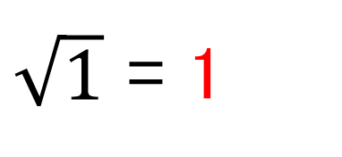

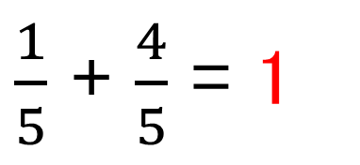
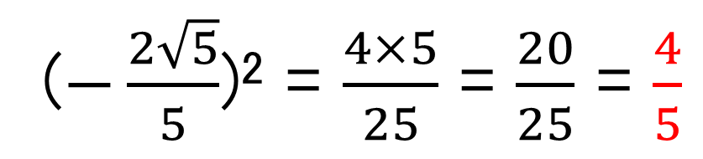
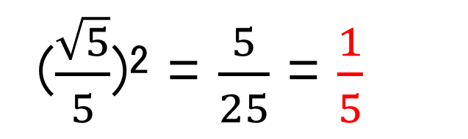
練習問題
($\frac{\sqrt{5}}{5},−\frac{2\sqrt{5}}{5})$の長さ本当に１？
($\frac{\sqrt{5}}{5}$)² = $\frac{5}{25}$ = $\frac{1}{5}$
($−\frac{2\sqrt{5}}{5}$)² = $\frac{4×5}{25}$ = $\frac{20}{25}$ = $\frac{4}{5}$
$\frac{1}{5}$ + $\frac{4}{5}$ = 1
$\sqrt{1}$ = 1

Slide 45
正規化の利用
・アナログスティックでキャラクターを移動させる
・キャラクターによって移動速度が変化する

Slide 46
アナログスティックの入力
アナログスティックの入力が
ベクトルで取得できる

Slide 47
正規化の利用
アナログスティックから入力されたベクトルを
正規化する

Slide 48
正規化の利用
正規化されたベクトルに
キャラクターの速さを
掛ける
スティックをどれだけ
倒したかにかかわらず
キャラクターに応じた速度で
移動させる

